Slide 1
Chương 05 Thiết bị mạng
MẠNG MÁY TÍNH

Slide 2
Nội dung
Các thiết bị mạng
Collision domain & Broadcast domain

Slide 3
Collision
Collision (đụng độ): khi có hai hay nhiều node cùng gởi DL lên đường truyền chia sẻ cùng lúc

Slide 4
Giới thiệu
Chức năng
Hỗ trợ truy cập mạng
NIC
Dùng để phân tách mạng hoặc mở rộng mạng
Router : Thiết bị ở tầng Network – Kết nối nhiều mạng với nhau
Switch, Bridge, hub, repeater, gateway(Router) : Thiết bị ở tầng vật lý – Kết nói nhiều máy tính trong cùng 1 mạng
Dùng để truy cập từ xa
Modem, ADSL modem

Slide 5
Các thiết bị mạng
Tầng 1: modem, repeater, hub
Tầng 2: bridge, switch
Tầng 3: router
Khác: NIC, access point

Slide 6

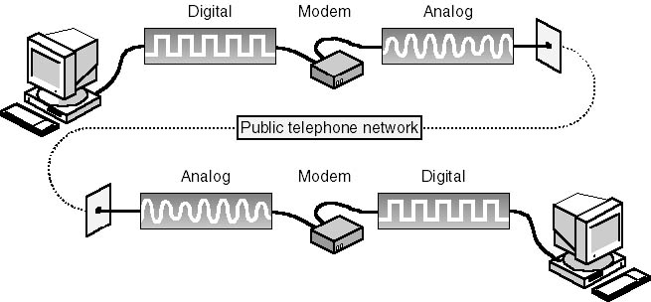
Modem - 1
MODEM = MOdulate and DEModulate
Là thiết bị cho phép các máy tính truyền thông với nhau qua mạng điện thoại

Slide 7
Modem - 2
Chức năng:
Điều chế [Modulate]: chuyển đổi tín hiệu số (digital) trên máy tính thành tín hiệu tương tự (analog) trên điện thoại.
Giải điều chế [Demodulate]: chuyển đổi tín hiệu tín hiệu tương tự trên điện thoại thành tín hiệu số trên máy tính

Slide 8
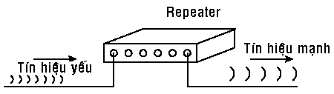
Repeater - 1
Repeater là thiết bị mạng nối kết 2 nhánh mạng
nhận tín hiệu ở một nhánh mạng
khuyếch đại tín hiệu (không xử lý nội dung)
truyền đi tiếp vào nhánh mạng còn lại
Số lượng repeater trong 1 mạng LAN có hạn
Quy luật 5 4 3 2 1

Slide 9
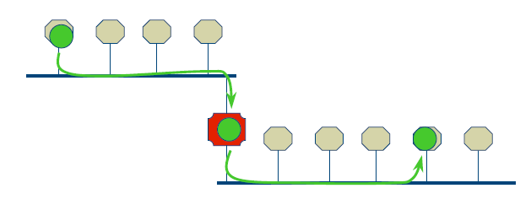
Repeater – minh họa tín hiệu mạng

Slide 10

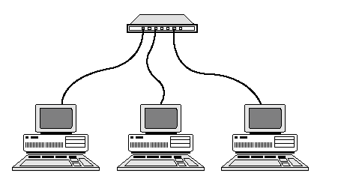
Hub
Là thiết bị mạng cho phép tập kết dây dẫn mạng
Tín hiệu vào 1 port của Hub sẽ được chuyển ra tất cả các port
Mỗi port là 1 shared link

Slide 11
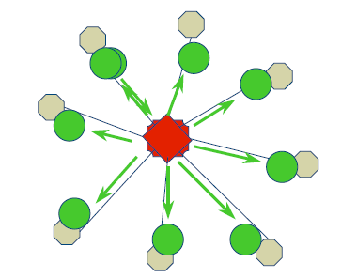
Hub – minh họa tín hiệu mạng

Slide 12
Hub – phân loại
Passive hub:
Không khuyếch đại tín hiệu
Active Hub
Khuyếch đại tín hiệu
Như 1 repeater nhiều cổng
Intelligent Hub
Là 1 active hub
Chuyển mạch (switching): chuyển tín hiệu đến đúng port của máy nhận

Slide 13
Repeater & hub
Chức năng: Tái sinh tín hiệu mạng và chuyển tín hiệu mạng đến các segment mạng còn lại
Đặc điểm:
Không thể liên kết các segment khác nhau
Khác đường mạng
Khác phương pháp truy cập đường truyền
dùng phương tiện truyền dẫn khác nhau
Không thể “nhận dạng” packet
Không cho phép giảm tải mạng
Cho phép mở rộng mạng dễ dàng

Slide 14

Bridge - 1
Là thiết bị mạng cho phép nối kết 2 nhánh mạng vật lý
Chức năng: chuyển có chọn lọc các gói tin đến nhánh mạng chứa trạm nhận gói tin.
Duy trì bảng địa chỉ
MAC – Port
khởi tạo và duy trì tự động hoặc thủ công
Nếu trạm nhận cùng segment với trạm gởi, hủy gói tin; ngược lại chuyển gói tin đến segment đích
Điểm hạn chế : Broadcast Storm – Không có khả năng chặn được những gói tin broadcast

Slide 15
Bridge – minh họa tín hiệu mạng
Src MAC
Dst MAC
00000CAAAAAA | 00000CDDDDD
00000CBBBBBB
A
B
00000CAAAAAA
MAC Address | Port
00000CAAAAAA | 1
00000CBBBBBB | 1
00000CCCCCCC | 2
00000CDDDDDD | 2
1
2
00000CCCCCCC
00000CDDDDDD
C
D
D

Slide 16
Bridge – minh họa tín hiệu mạng
Src MAC
Dst MAC
00000CAAAAAA | 00000CBBBBB
00000CBBBBBB
A
B
00000CAAAAAA
MAC Address | Port
00000CAAAAAA | 1
00000CBBBBBB | 1
00000CCCCCCC | 2
00000CDDDDDD | 2
1
2
00000CCCCCCC
00000CDDDDDD
C
D
D

Slide 17
Bridge - 3
Đặc điểm:
Cho phép mở rộng cùng một mạng logic với nhiều kiểu chạy cáp khác nhau
Tách một mạng thành nhiều phần nhằm giảm lưu lượng mạng.
Chậm hơn repeater do phải xử lý các gói tin
Không có khả năng tìm đường đi tối ưu trong trường hợp có nhiều đường đi.
Đắt tiền hơn repeater

Slide 18
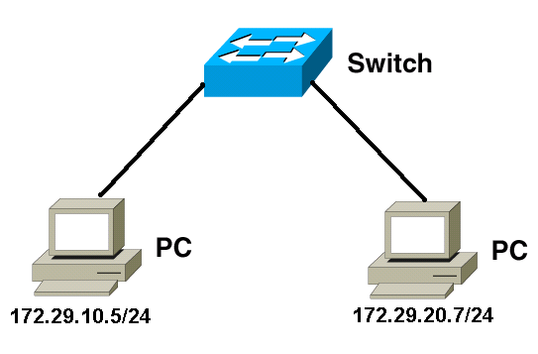
Switch - 1
Là 1 bridge nhiều port
Hỗ trợ full-duplex
Duy trì bảng CAM (Content Addressable Memory)
MAC – Port

Slide 19
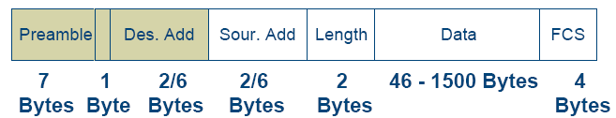
Switch - 2
Chức năng:
Học địa chỉ MAC (self –learning)
Filtering/Forwarding
Tránh loop
Các chế độ chuyển mạch:
Store-and-forward
Đọc hết nội dung gói tin
Đảm bảo chính xác
Cut-through
Đọc 14 bytes đầu tiên
Không phát hiện được gói tin bị lỗi
Fragment-free
Đọc 1 phần gói tin

Slide 20
Switch – học địa chỉ mac - 1
Nhận gói tin
MAC addr | port | TTL
Ghi nhận link
tương ứng với host gởi
Dest -MAC có trong
switch table?
Y
Gởi
Đến port tương ứng
N
flood

Slide 21
Switch – học địa chỉ mac - 2
Source: A
Dest: A’
Switch table
(giả sử ban đầu rỗng)
A
A A’
MAC addr | port | TTL
MAC addr | port | TTL
A | 1 | 60
MAC addr | port | TTL
A | 1 | 60
A’ | 4 | 60
C’
B
1
2
6
3
A A’
A A’
A A’
A A’
A A’
5
4
C
A’ A
B’
A’

Slide 22
Switch – học địa chỉ mac - 3
S₄
S₁
S₃
A
S₂
F
D
I
B
C
G
H
E
Hỏi: Khi A gởi cho F 1 gói tin???

Slide 23
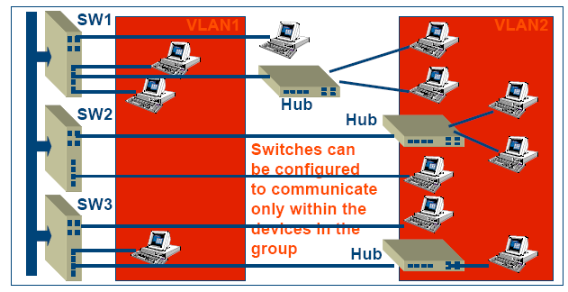
Switch – VLAN
VLAN = Virtual LAN
Nhóm một số port thành 1 mạng LAN ảo

Slide 24
Router
Chức năng:
Nối kết các mạng logic khác nhau.
Sử dụng địa chỉ logic (IP) để xử lý gói tin
Định tuyến (Routing)
Chạy các thuật toán định tuyến (OSPF, RIP, BGP,…) ➔ tạo ra bảng định tuyến
Chuyển tiếp (Forwarding)
Chuyển gói tin từ cổng vào (incoming port) ra cổng ra (outcoming port)

Slide 25
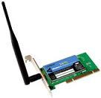
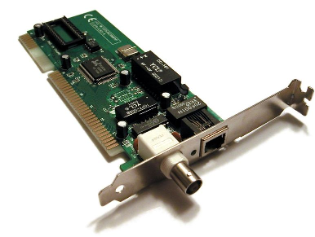
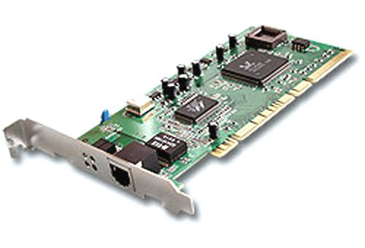
NIC
NIC = Network Interface Card
Là thiết bị chuyển đổi tín hiệu máy tính thành tín hiệu trên phương tiện truyền dẫn và ngược lại
Cung cấp kết nối vật lý đến phương tiện truyền dẫn

Slide 26
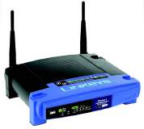
Access Point
Là thiết bị cho phép thiết bị truy cập mạng không dây
Đóng vai trò như 1 hub
Thành phần:
Bộ thu: thu tín hiệu radio và chuyển thành tín hiệu mạng
Bộ phát: chuyển tín hiệu mạng thành tín hiệu radio
Ngày nay, một số AP còn tích hợp chức năng của 1 Router

Slide 27
THIẾT BỊ MẠNG
Nhu cầu | Thiết bị
Kết nối nhiều máy tính trong 1 Net | SW, Hub, Bridge
Kết nối nhiều Net | Router
Truyền qua điện thoại | Modem
Kéo dài dây cáp | Repeater
Thiết lập mạng không dây | AP

Slide 28
Nội dung
Các thiết bị mạng
Collision domain & Broadcast domain

Slide 29
Collision domain - Broadcast domain
Collision domain (miền đụng độ): là miền có khả năng xảy ra đụng độ
Là miền dùng chung (chia sẻ)
Hai segment thuộc cùng 1 collision domain nếu chúng gây ra collision khi đồng thời gởi dữ liệu xuống đường truyền
Broadcast domain (miền broadcast): là miền nhận được gói tin broadcast
Gồm nhiều collision domain (1 – n)
Collision domain A và B thuộc cùng 1 broadcast domain nếu các node mạng trong collision domain B nhận được gói tin broadcast từ 1 node trong collision domain A

Slide 30
Các thiết bị mạng
Thiết bị mở rộng collision domain:
Repeater
Hub
…
Thiết bị phân tách collision domain
Switch
Bridge
Thiết bị phân tách broadcast domain
Router
Switch (VLAN)

Slide 31
Ví dụ 1
Hub
Bridge
Switch
Router
Collision Domains:
1
4
4
4
Broadcast Domains:
1
1
1
4

Slide 32
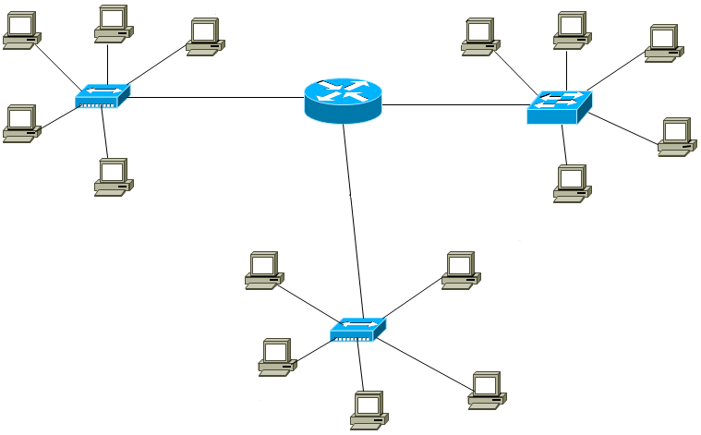
Ví dụ 2

Slide 33
Tài liệu tham khảo
Slide của J.F Kurose and K.W. Ross về Computer Networking: A Top Down Approach
http://www.eie.polyu.edu.hk/~ensmall/eng224

